Slide 1
ПереТачка
Финальное задание - 1

Slide 2
Описание проекта
Программный продукт «PereTachka» позволяет осуществлять удаленное бронирование автомобиля для каршеринга с помощью показа ближайшей машины, а также может взять плату за аренду и разблокировать выбранную машину. Также данный программный продукт может осуществить подачу автомобиля(как такси) при помощи другого водителя путем мотивации бесплатными минутами вождения.
Команда: Верников Марк
Репозиторий проекта: https://github.com/MarkVernikov/MIPT-SE-PereTachka

Slide 3
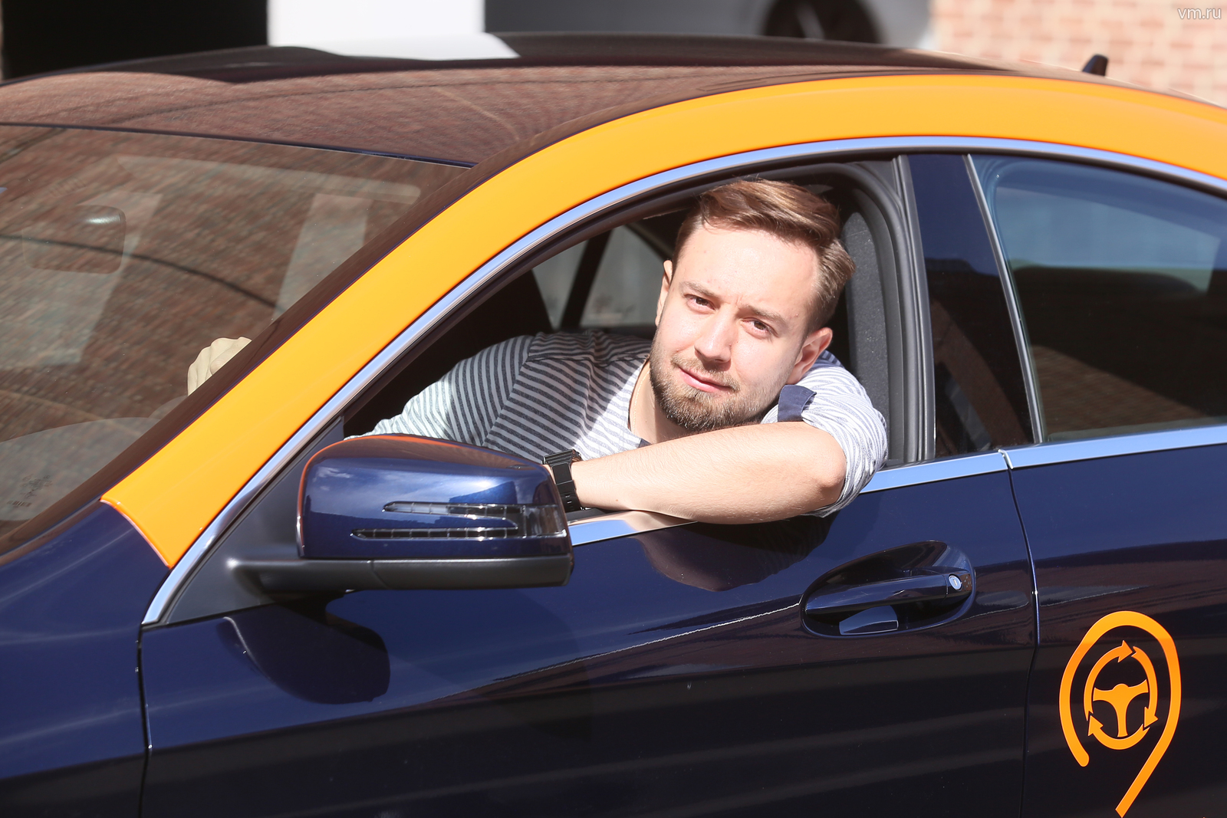
Персоны
Пользователь
Личные данные: Возраст: 18-50 лет Образование: среднее-высшее Наличие удостоверения водителя: обязательно
Поведенческие факторы: Ищет простоту и удобство в использовании сервисов Ориентирован на результат и ценит свое время
Цели и задачи: Найти и забронировать автомобиль в короткие сроки Эффективно использовать повседневное время в перемещении между домом, работой и местами встреч Поддерживать чувство контроля над затратами и планированием поездок
Ожидания от сервиса: Система должна быть надежной и обеспечивать простоту в управлении бронированием и арендой Сервисные операции должны быть максимально автоматизированы и требовать минимум времени
Wiki страница: https://github.com/MarkVernikov/MIPT-SE-PereTachka/wiki/Пользователь

Slide 4

Персоны
Система
Общие сведения:
Не является физическим лицом, а представляет собой совокупность взаимосвязанных программных решений, обеспечивающих функциональность каршеринга
Задачи: Автоматизировать и упростить процессы работы сервиса для обеспечения легкого и надежного доступа пользователей к автомобилям
Следить за состоянием автомобилей, их доступностью и соответствием стандартам безопасности
Собирать и обрабатывать данные для повышения эффективности системы и улучшения пользовательского опыта
Wiki страница: https://github.com/MarkVernikov/MIPT-SE-PereTachka/wiki/Система

Slide 5
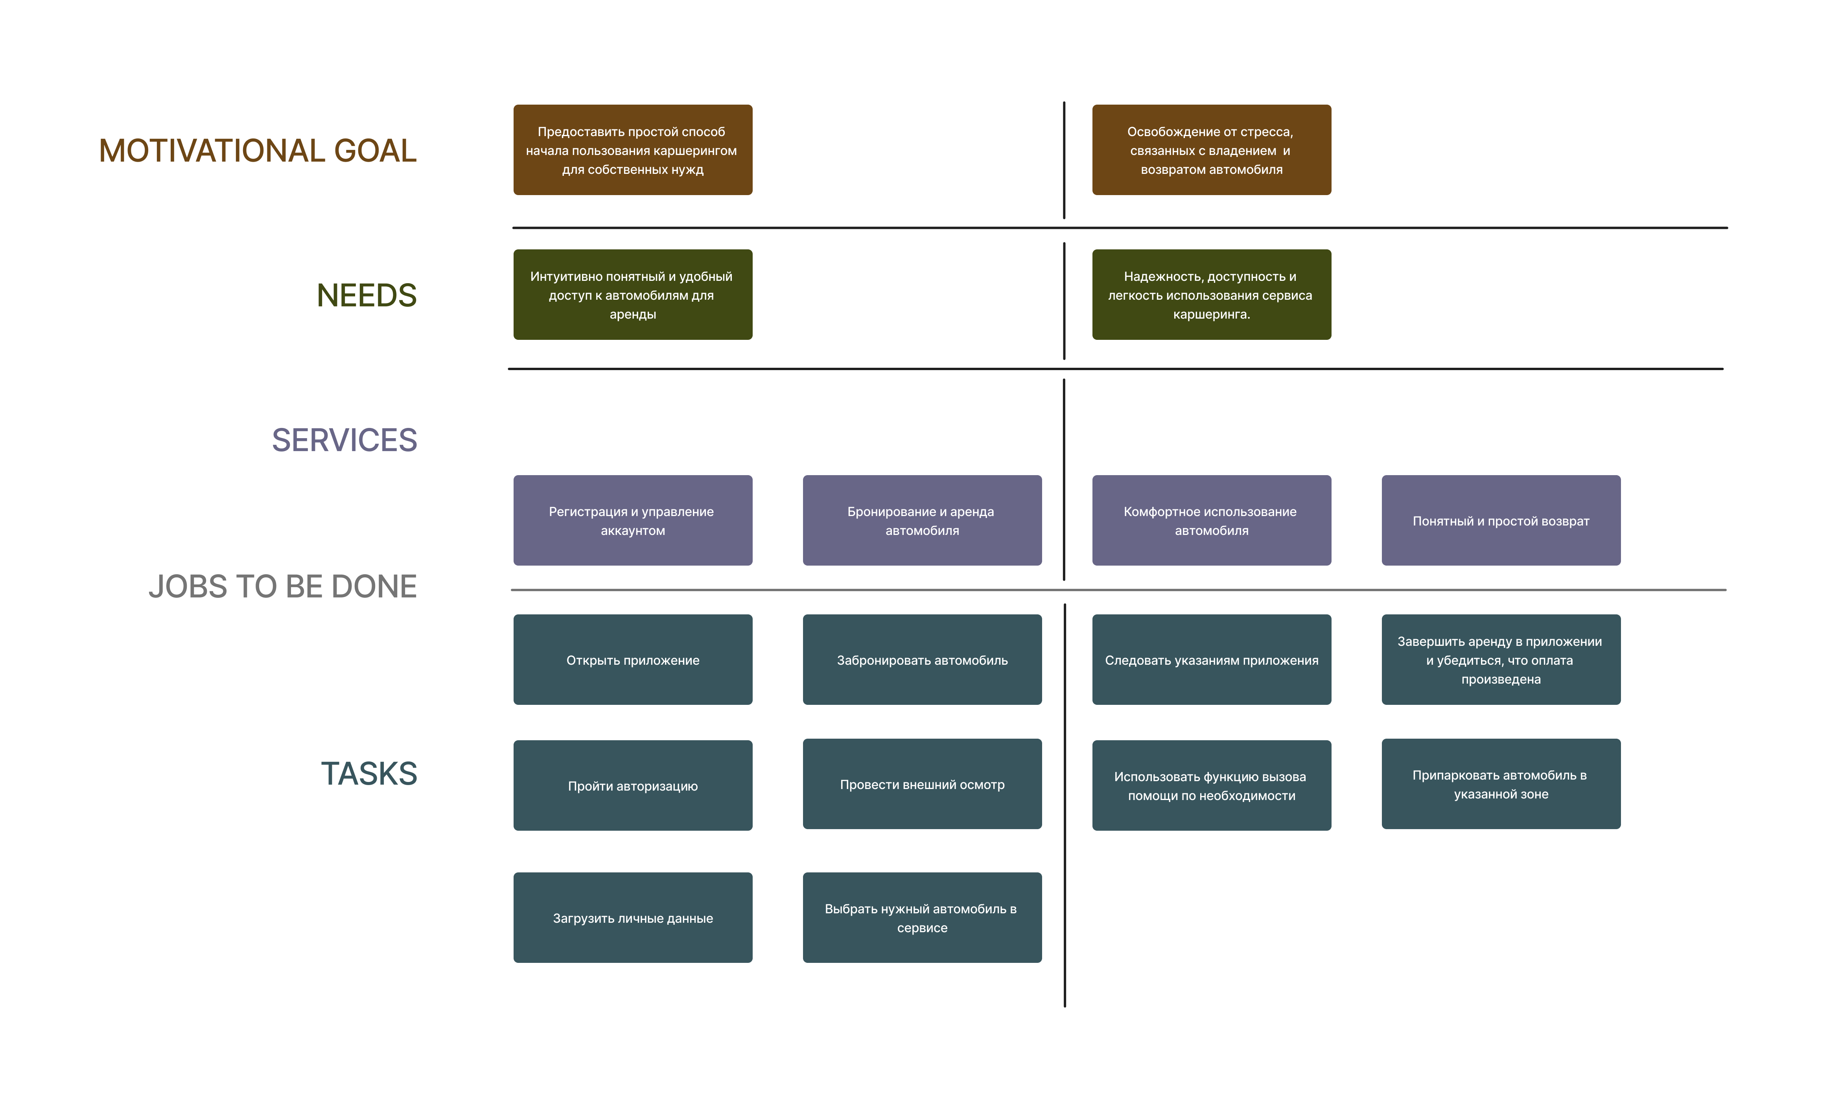
Карта историй

Slide 6
Модель использования

Slide 7
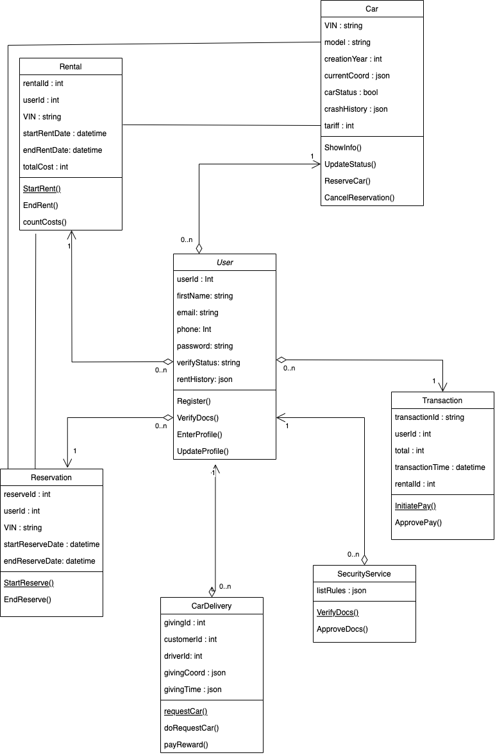
Диаграмма классов

Slide 8
Взаимодействия и модель поведения
2-3 слайда, на каждом рассказать либо
а) реализацию варианта использования кооперацией классов на диаграмме последовательности, либо
б) модель собственного поведения класса на диаграмме деятельности или схеме состояний

Slide 9
Диаграмма деятельности для класса ”Пользователь"

Slide 10
Диаграмма деятельности для класса ”Аренда автомобиля"

Slide 11
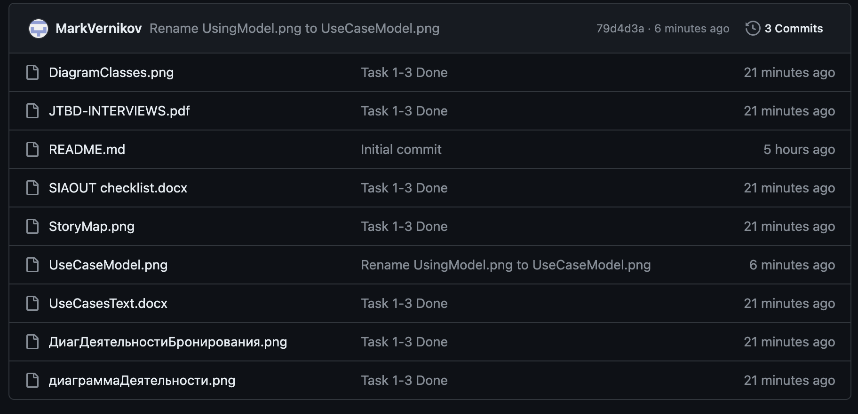
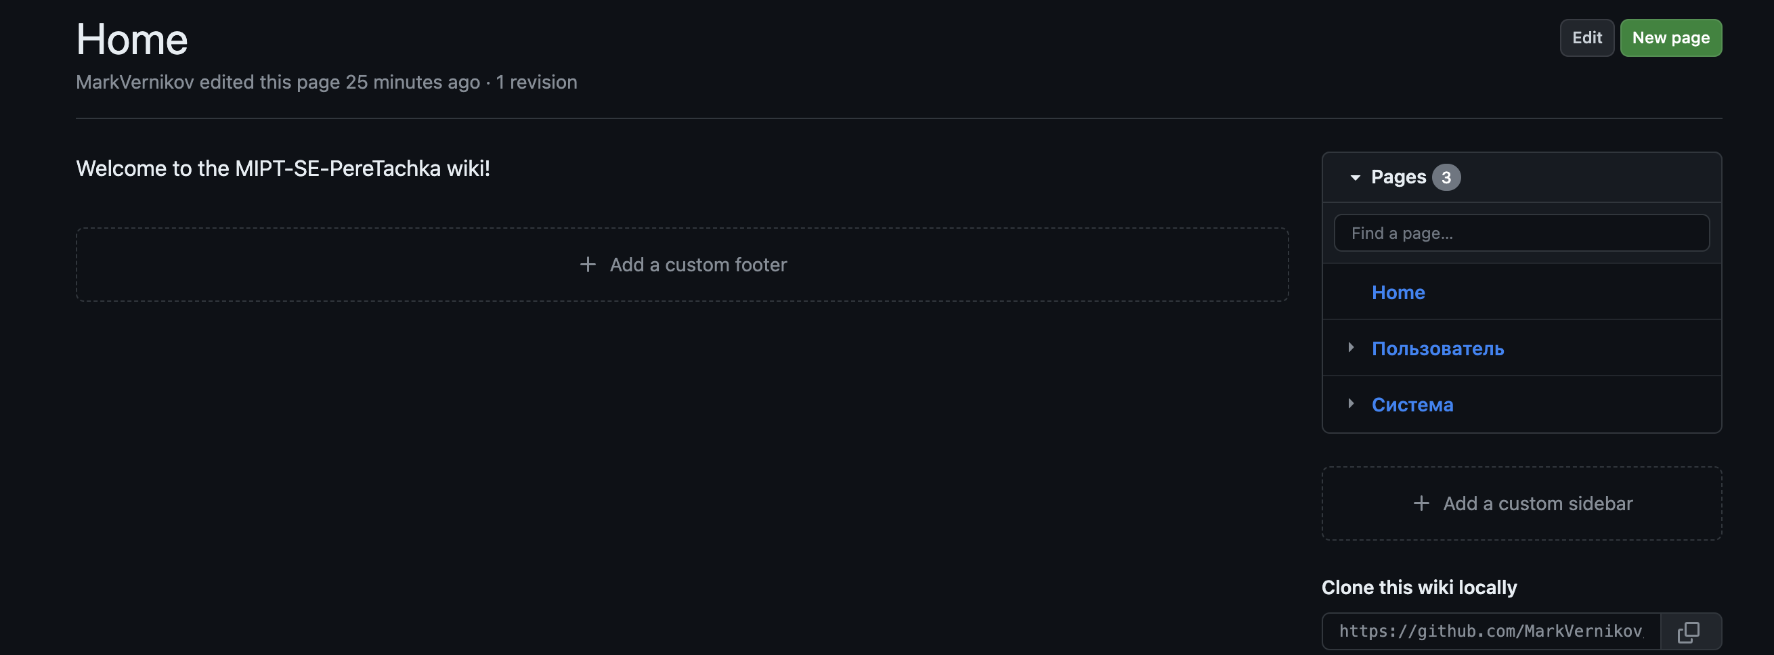
Структура репозитория

Slide 12
Структура репозитория
JTBD Interviews : были получены описания 2 главных персон
SIAOUT checklist : произведена проверка кандидатов в классы
Use case model/text : разработана и структурированы варианты использования системы для каждого актора
Activity Diagrams: определены модели поведения классов
UML2 model : раскрыли взаимодействие классов в рамках осуществления варианта использования

